Slide 1
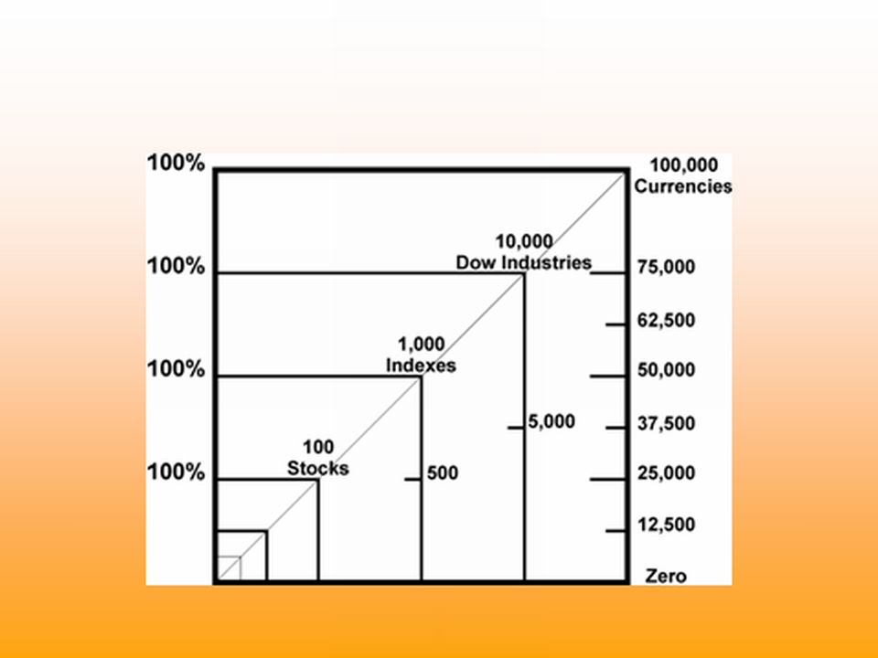
Fractal Structure of Time / Price scaling invariance

Slide 2
STRUCTURE OF TIME

Slide 3
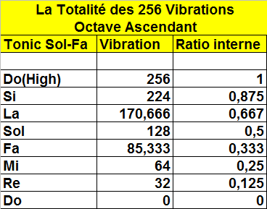
Musical Octave Structure

Slide 4
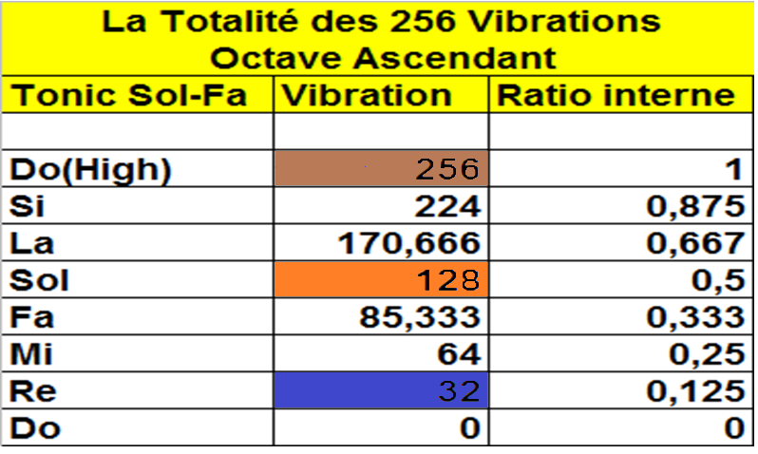
Musical Octave Structure

Slide 5
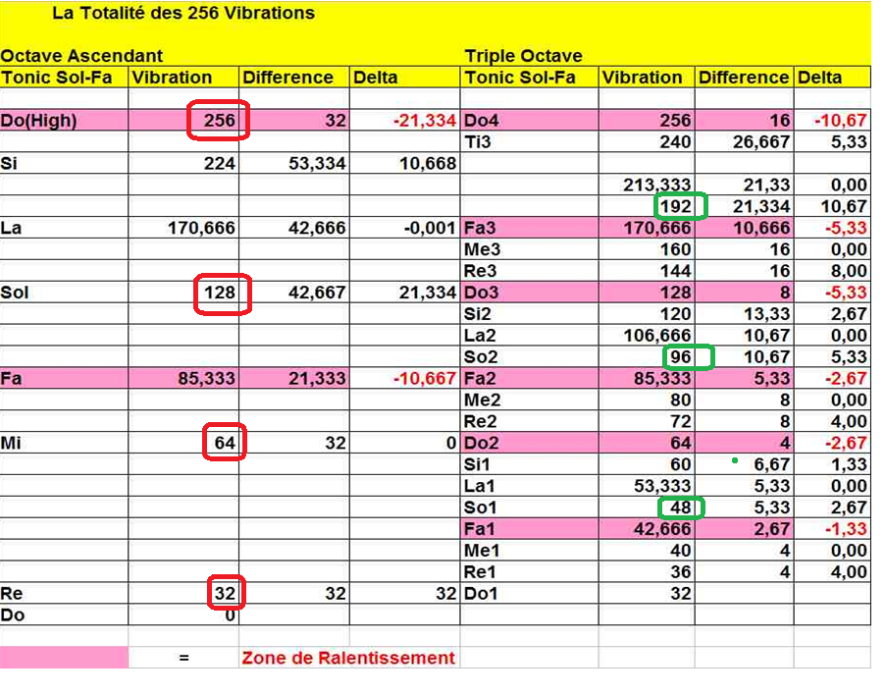
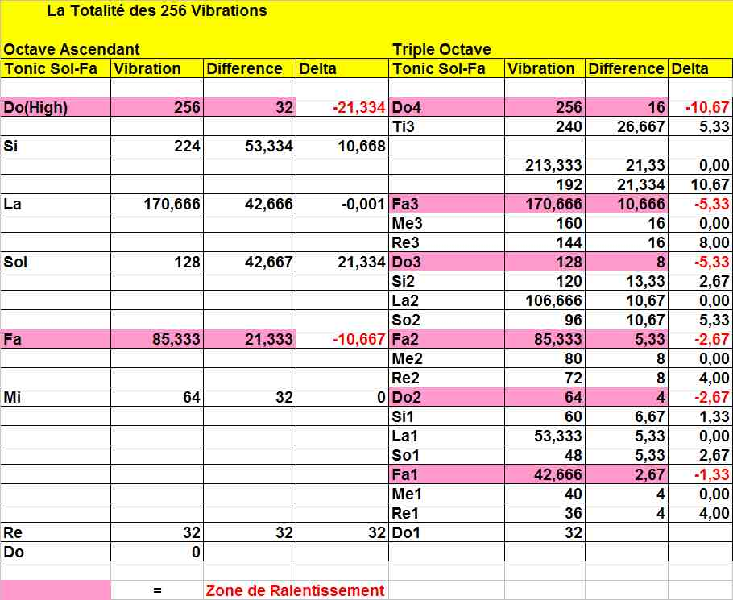
L’INVARIANCE D’ECHELLE
Par une étude précise de séries de cours boursiers Mandelbrot montre que les fluctuations à long terme ont exactement la même allure que les fluctuations à cours terme (invariance d'échelle).
Bien entendu cette théorie fractale des cours boursiers ne permet pas de prédire ce qui va se passer à un moment donné
Mais elle permet de prédire que des variations brutales peuvent se produire de manière pratiquement inattendue lorsque la liberté des cours n'est pas encadrée par des freins institutionnels.

Slide 6
Time increments to use
8
16
32 (Re)
64 (Mi)
128 (Sol)
256 (Do High)
Etc …….

Slide 7
Time increments to use
12
24
48 (So1)
96 (So2)
192
384
Etc …….

Slide 8
Price Structure

Slide 9
Gann’s Last Vision of Price :
Autosimilarity of the Fractal of Price
OCTAVE | PROPRIETES | 1,25 | 12,5 | 125 | 1 250 | 12 500
SRL (8/8) | Ultime Support & Résistance | 10 | 100 | 1 000 | 10 000 | 100 000
SRL (7/8) | Faiblesse, Calage & Retournement | 8,75 | 87,5 | 875 | 8 750 | 87 500
SRL (6/8) | Pivot, Retournement | 7,5 | 75 | 750 | 7 500 | 75 000
SRL (5/8) | Haut de la Zone d'Hésitation | 6,25 | 62,5 | 625 | 6 250 | 62 500
SRL (4/8) | Major Support / Resistance | 5 | 50 | 500 | 5 000 | 50 000
SRL (3/8) | Bas de la Zone d'Hésitation | 3,75 | 37,5 | 375 | 3 750 | 37 500
SRL (2/8) | Pivot, Retournement | 2,5 | 25 | 250 | 2 500 | 25 000
SRL (1/8) | Faiblesse, Calage & Retournement | 1,25 | 12,5 | 125 | 1 250 | 12 500
SRL (0/8) | Ultime Support & Résistance | 0 | 0 | 0 | 0 | 0

Slide 10
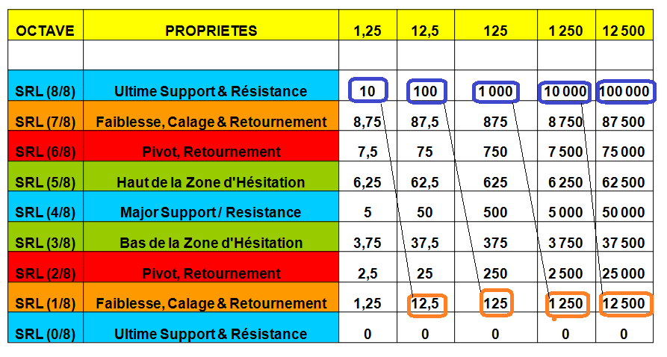
Phase of Transition / Hesitation Zone

Slide 11
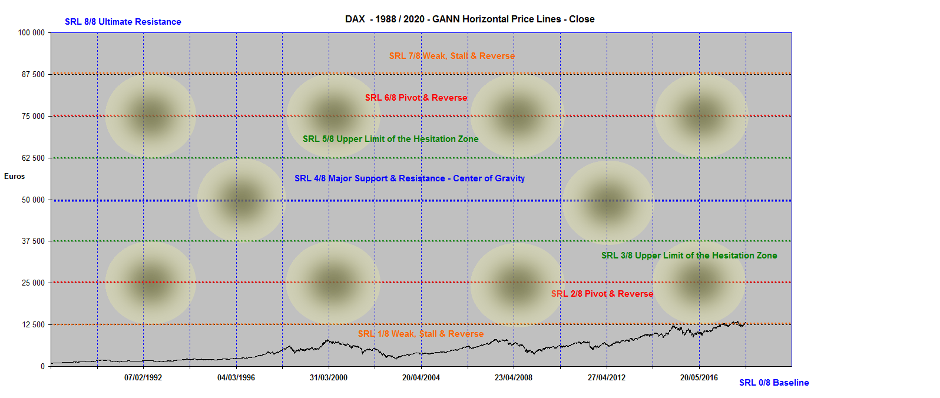
DAX – 0 / 100 000

Slide 12
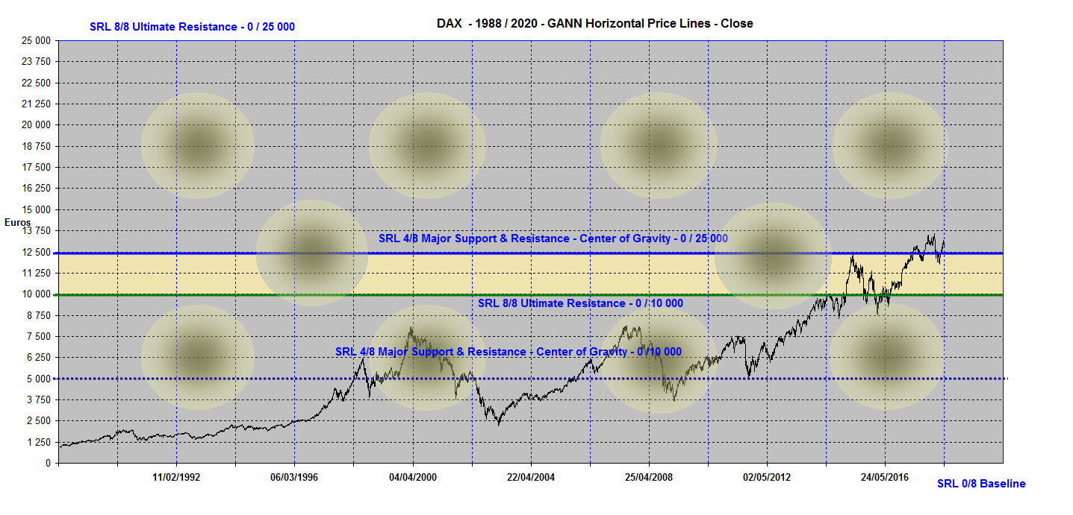
DAX – Phase of Transition

Slide 13
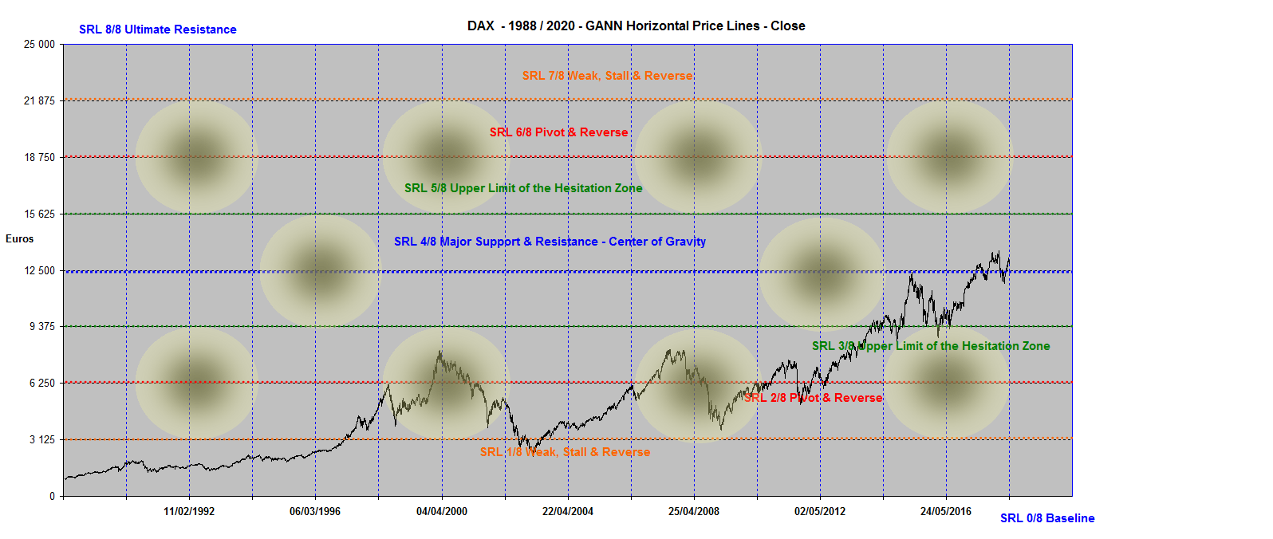
DAX 0 / 25 000

Slide 14
Fractal Structure of Time / Price scaling invariance

Slide 15
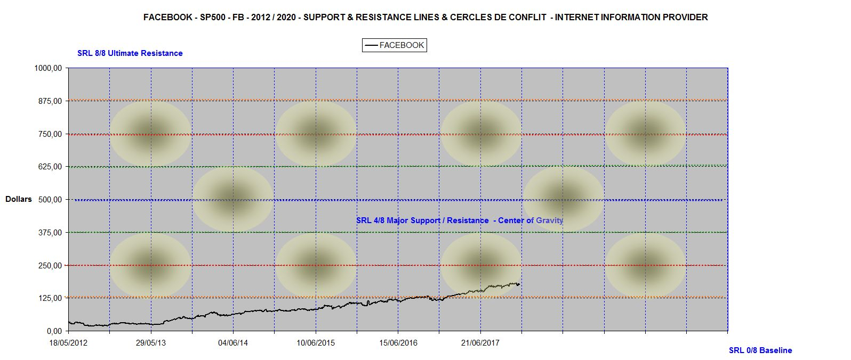
Facebook = 187.5 > 125
Fractal of Price : 0 / 1 000

Slide 16
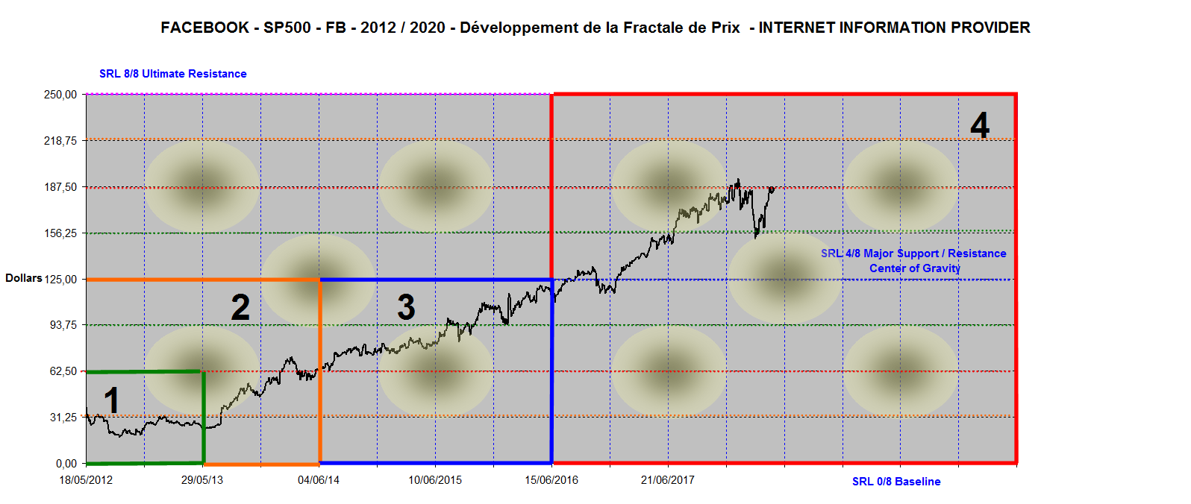
Facebook
« Operative » Fractal of Price : 0 / 250

